Slide 1


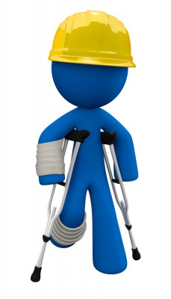
Incidenten/ongevallen
1ste Trim 2017

Slide 2
Totaal: 16 incidenten
1 schadeongeval (verkeersongeval)
  MP Gp.
  Tijdens voertuiggewenning op IVECO LMV Lynx, op het oefenterrein van LEOPOLDSBURG in de bevroren sporen gereden en met linkerzijde van het voertuig op de bevroren ondergrond terechtgekomen.
    Geen specifieke maatregelen om in de toekomst dergelijk ongeval te vermijden.

Slide 3
2 verkeersongevallen (materiële schade).
  Bn HK Def Staf KKE: 2 verkeersongevallen.
    Tijdens het achteruitrijden aan een gesloten bareel in het KKE een burgervoertuig aangereden.
      Alvorens achteruit te rijden u er eerst van vergewissen dat er geen obstakels in de weg staan en indien nodig een begeleider inschakelen.
    Aanhangwagen, die aangekoppeld was, losgekomen en tegen carrosserie terechtgekomen (materiële schade).
      Nadat men de aanhangwagen heeft vastgekoppeld aan het voertuig, controleren of dit goed gedaan is.

Slide 4
5 ongevallen woon-werkverkeer
  DGMR C&I:
    Met moto aangereden door auto.
    Breuk rib, 32 dagen AGR: .
  DG MR Mgt:
    Val met moto.
    Contusie rechter schouder, 0 dagen AGR.
  DG BudFin:
    Val met fiets op fietspad (ijsplek).
    Open wonde aangezicht, 18 dagen AGR.

Slide 5
5 ongevallen woon-werkverkeer
  Bn HK Def Staf KKE:
    Met fiets aangereden door auto.
    Contractie spieren en kneuzingen, 3 dagen AGR
  COMOPSAIR:
    Auto-ongeval op de arbeidsweg.
    Contusie rechter schouder, 04 dagen AGR

Slide 6
6 Arbeidsongevallen.
  Bn HK Def Staf KKE (CC Infra)
    Bij het reinigen (verwijderen van vast vastgekoekte haren, heeft het SO zich in de middenvinger van de linker hand gesneden.
      Kleine snijwonde middenvinger linker hand
      0 dagen AGR
      Advies (zie feitenboom):
        Niet te snel willen werken,
        Gebruik snijbestendige- en chemisch bestendige handschoenen,
        Borstels na gebruik onmiddellijk reinigen.

Slide 7
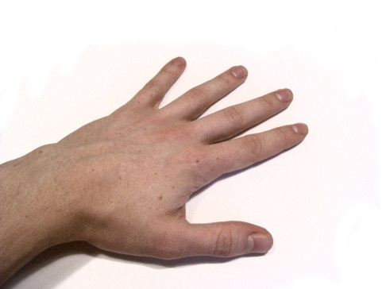
Feitenboom arbeidsongeval Nr 2016-8-9011 van 130715 Jan 2016.
Feiten:
Snijwonde bovenzijde linker middenvinger (Zie Afb. 01).
Met mes in hand gesneden.
Verkeerde beweging.
Te snel willen zijn.
Afb. 01
Preventieve maatregelen:
Niet te snel willen werken.
Dragen van snijbestendige handschoenen.
Verharde verf aan borstels laten afweken door een specifiek product hiervoor.

Slide 8
Feitenboom.
Te snel willen zijn
Geen PBM
Verkeerde beweging met het mes
Met mes in vinger gesneden
Snijwonde bovenzijde linker middenvinger
Verwijderen van aaneengekoekte borstelharen
Advies preventiemaatregelen.
Niet te snel willen werken.
Dragen van snijbestendige en chemisch bestendige handschoenen.
Borstels na gebruik onmiddellijk reinigen.
Aangepast product gebruiken dat voorzien is om aaneengekoekte haren te reinigen.

Slide 9
6 arbeidsongevallen
  Bn HK Def Staf KKE (Mess 4100) :
    Bij het uitschuiven op een gladde ondergrond (afwaslokaal Mess 4100) met 4de vinger, van linker hand, tegen kookketel gestoten.
      Contusie 4de vinger van linker hand.
      0 dagen AGR
      Advies: Aandacht houden op de arbeidsomgeving (natte vloer).

Slide 10
6 arbeidsongevallen
  COMOPSAIR:
    Tijdens insanity, core cardio en balancetraining heeft het SO haar rechter enkel omgeslagen.
      Scheurtje en verrekking van de ligamenten rechter enkel.
      0 dagen AGR
      Advies: Geen specifieke maatregel.

Slide 11
6 arbeidsongevallen
  DGMR Sys:
    Plotse hevige pijn in onderrug na het sporten.
      Hernia L2-L3 en 44-L5 S1
      0 dagen AGR
      Advies: Geen specifieke maatregel (oorzaak onbekend)

Slide 12
6 arbeidsongevallen
  DGMR MP:
    Met glas in hand gesneden.
      Snijwonde rechterhand
      0 dagen AGR
      Advies: Geen specifieke maatregel (ongeval is ons niet gemeld door de eenheid)

Slide 13
6 arbeidsongevallen
  MP Gp:
    Verkeersongeval, tijdens vorming reciclage escorte, met moto en burgervoertuig.
      Contracture (kramp) musculaire (ipc L99 icd10: M62.4)
      0 dagen AGR
      Advies: Ook met een prioritair Vtg moet men bij een rood licht eerst zien of het kruispunt vrij is alvorens over te steken.

Slide 14
2 Medische incidenten.
  CC Infra:
    Plotse pijn aan longen en linker zijde.
    Hulpdiensten opgeroepen en overgebracht naar het Hospitaal Brugmann.
  DG COM:
    SO kreeg omstreeks 07:15 een bloedneus. Toen het bloeden om 09:00 nog niet was gestopt werden de hulpdiensten opgeroepen en werd het SO overgebracht naar het hospitaal Paul Brien te Schaarbeek.

Slide 15
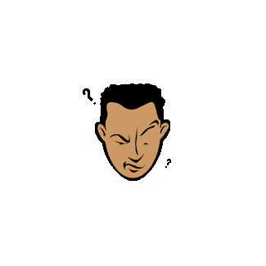
Questions?

